Slide 1
JHipster
zróbmy sobie apkę, bez kodzenia (prawie)

Slide 2
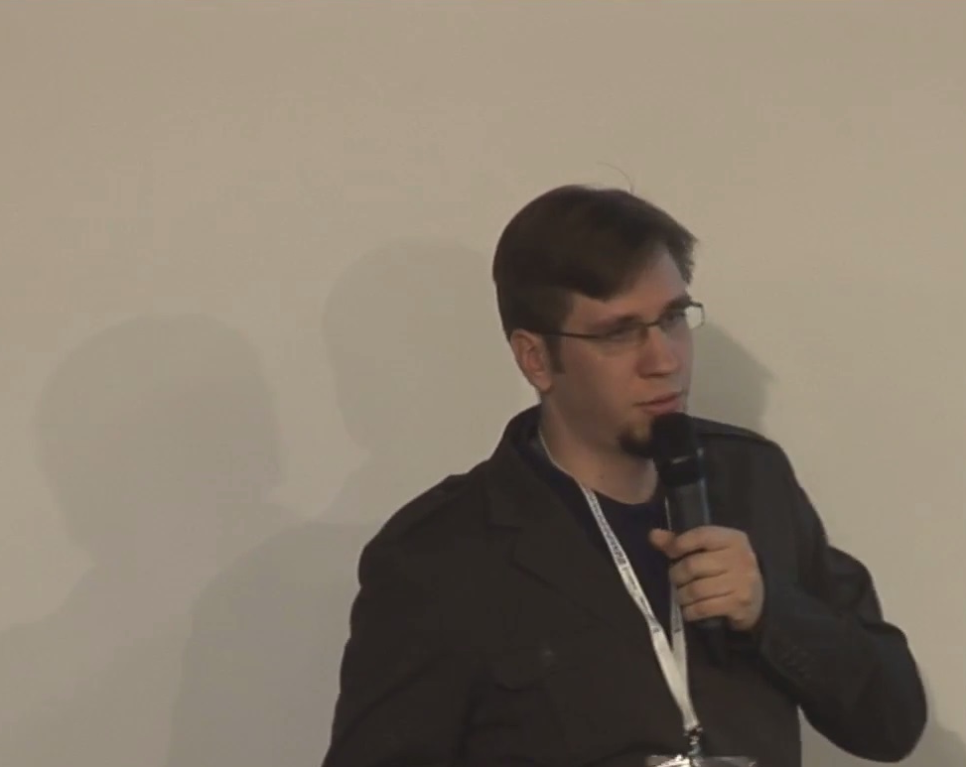






/mateusz-chrzonstowski
/_mat3e_
/mat3e

Slide 3
Spis treści
Dlaczego
Liczy się wnętrze
Wymagania dla dema
Szersza perspektywa
Krok po kroku

Slide 4


Dlaczego

Slide 5
Spis treści
Dlaczego
Liczy się wnętrze
Wymagania dla dema
Szersza perspektywa
Krok po kroku

Slide 6




Liczy się wnętrze
jhipster.tech#opts
Notes:
Webpack, Sass, Netflix OSS, Maven, Gradle, Hibernate, bazy danych, Docker

Slide 7
Liczy się wnętrze
Narzędzia – frontend
AngularJS v1.x or Angular 4 (Angular CLI)
Twitter Bootstrap
HTML5 Boilerplate
Internationalization (ng-jhipster, @ngx-translate)
Sass

Slide 8
Liczy się wnętrze
Narzędzia – backend
Spring Boot (Maven/Gradle, Spring Security, REST, JPA/NoSQL, Liquibase, Elasticsearch)
Metrics
ehcache (local), hazelcast lub Infinispan
HikariCP (JDBC connection pooling)
Logback

Slide 9
Liczy się wnętrze
Narzędzia – infrastruktura
Docker
Kubernetes
OpenShift, Rancher
Cloud Foundry, Heroku, AWS (Boxfuse, Elastic Beanstalk)

Slide 10
Liczy się wnętrze
Co dostajemy?
profile dev, prod
użytkownicy
przemyślane rozwiązania
CRUD – formularze, REST, (DTO, Serwisy,) encje
dodatkowe moduły (Material Design, Google Analytics)

Slide 11
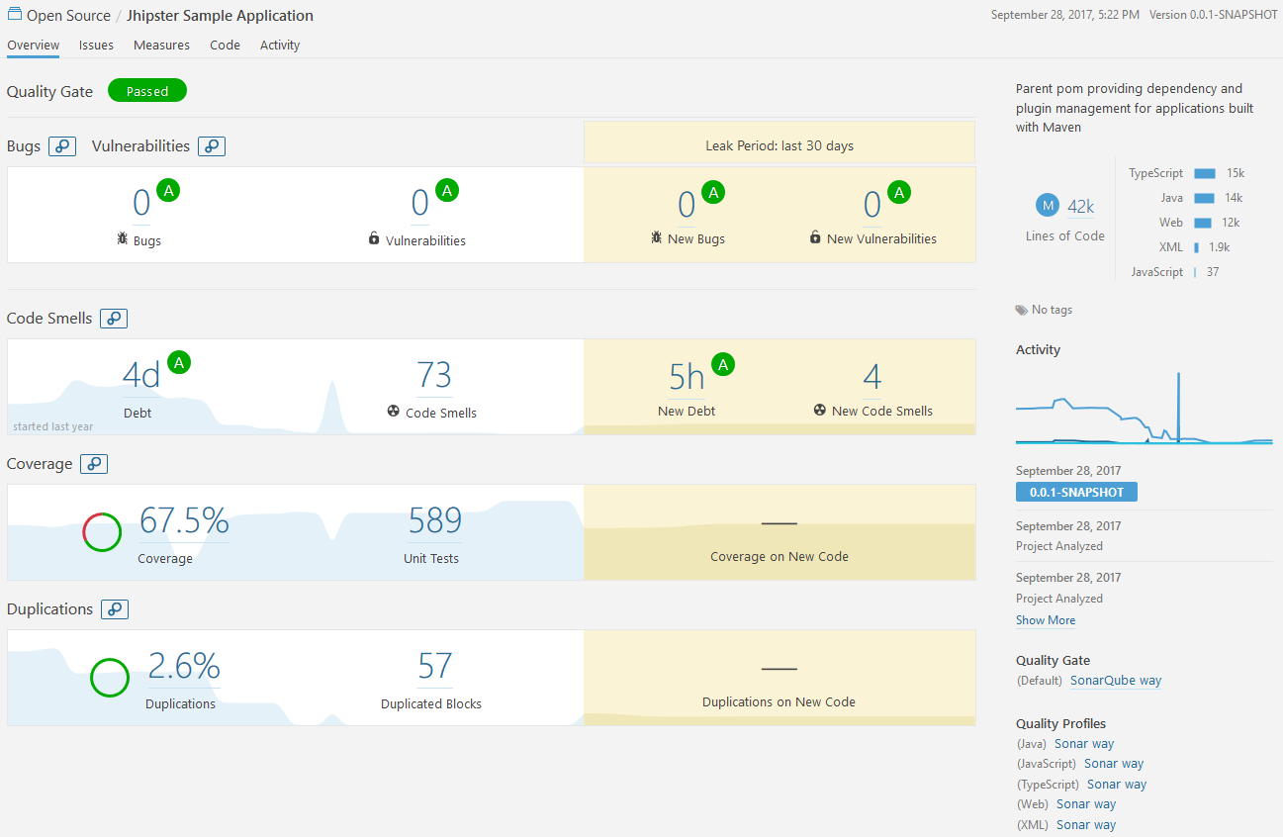

Slide 12
Spis treści
Dlaczego
Liczy się wnętrze
Wymagania dla dema
Szersza perspektywa
Krok po kroku

Slide 13
Wymagania dla dema
Ticket system (YATS)
Pracownicy na różnych stanowiskach (stanowisko decyduje o możliwości przypisywania tasków)
Taski
  wysyłanie
  zamykanie przypisanych
Skalowalność

Slide 14
Spis treści
Dlaczego
Liczy się wnętrze
Wymagania dla dema
Szersza perspektywa
Krok po kroku

Slide 15
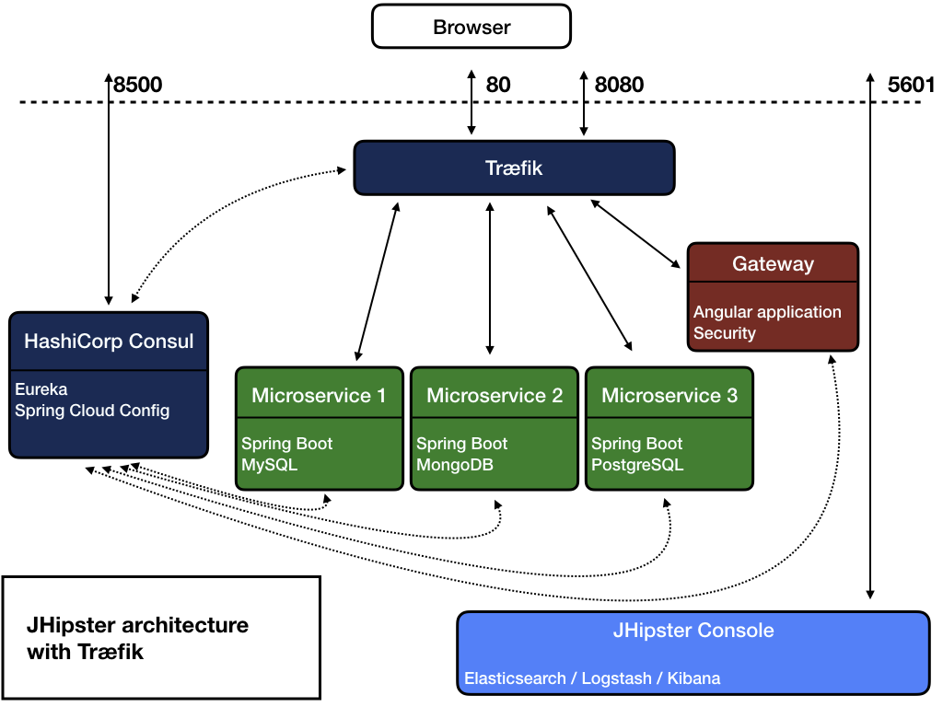
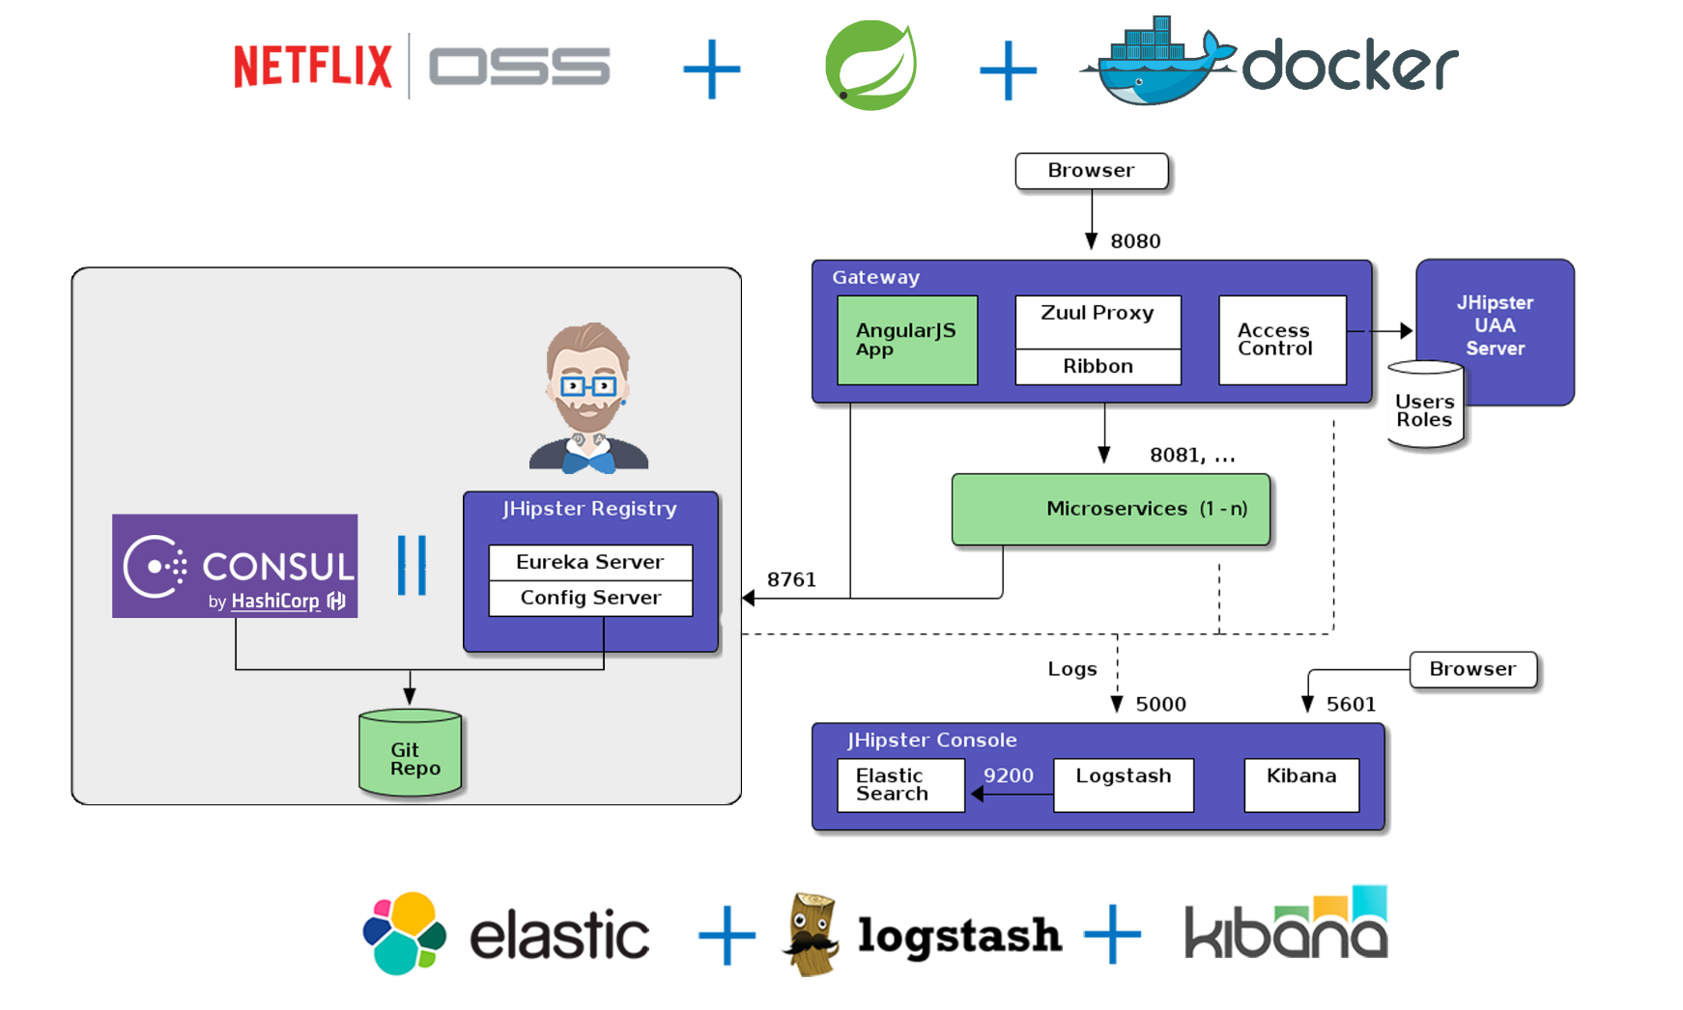
Szersza perspektywa
Notes:
Istnieje możliwość generowania zwyczajnej aplikacji, ale jedziem z mikroserwisami!
Gateway - ...
Registry - ...
Jhipster Console - ...
UAA -

Slide 16
Spis treści
Dlaczego
Liczy się wnętrze
Wymagania dla dema
Szersza perspektywa
Krok po kroku

Slide 17
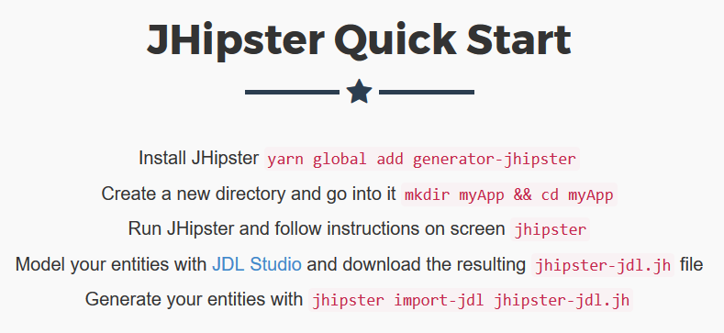
Warunki początkowe
Java
Git
Node.js
Yarn
Yeoman
Docker
https://github.com/mat3e/taskr
Notes:
Jest możliwość odpalania generatora Jhipster z kontenera, ale chyba lepiej go mieć niż nie mieć

Slide 18
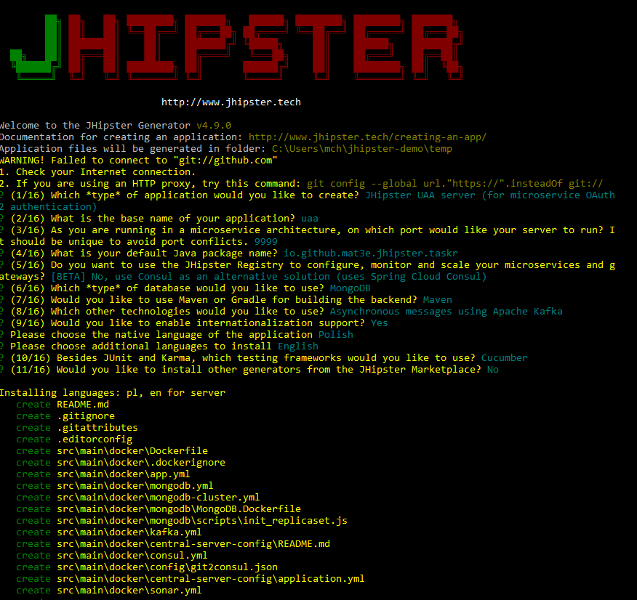
Logowanie
JHipster UAA
JWT
W przyszłości – Keycloak
1/ UAA
2/ Gateway
3/ Microservices
4/ jhipster docker-compose (konsola itd)

Slide 19
Mikroserwis(y)
Generujemy/używamy .yo-rc
jhipster + wybrać Mikroserwis
Sam backend
Można bez żadnych encji

Slide 20
Encje
jhipster entity [name]
http://www.jhipster.tech/jdl-studio/ (Eclipse/VS Code) + jhipster import-jdl
Podkatalog .jhipster – przetworzone definicje encji (JSON)
SQL = relacje
DTO, serwisy, Mikroserwisy
Mikroserwisy = 2 etapy

Slide 21
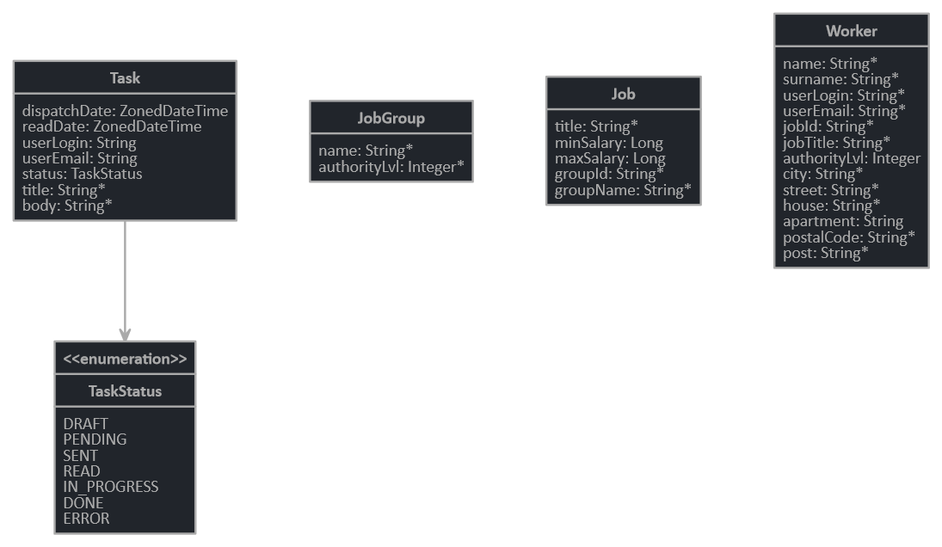
Encje – wizualizacja z JDL Studio

Slide 22
Gateway
Frontend
Zuul proxy
Dokumentacja Swaggera
Alternatywnie – Traefik
jhipster

Slide 23
Docker
jhipster docker-compose
Obrazy Mikroserwisów + używanych narzędzi (Apache Kafka, JHipster Registry, ...)

Slide 24
Podsumowanie
Tłumaczenie, dostosowanie istniejących elementów
Generowanie kodu
Kodzenie

Slide 25
https://mat3e.github.io/taskr/karierait

